Slide 1
TRƯỜNG TIỂU HỌC CỔ ĐẠM
Chào mừng quý thầy cô về thăm lớp dự giờ
Lớp 5D
Giáo viên: Nguyễn Thị Hồng Thắm

Slide 4
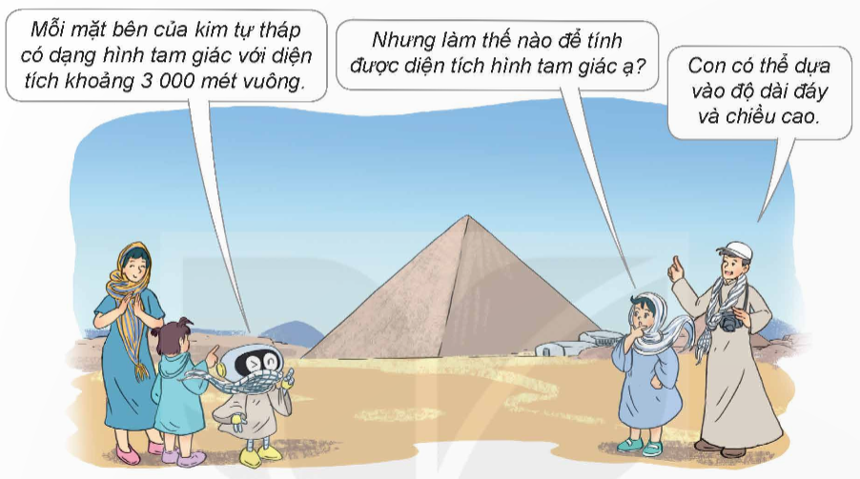

Slide 5
Thứ Năm, ngày 28 tháng 11 năm 2024
Toán
Bài 25: Hình tam giác. Diện tích hình tam giác (T3)

Slide 7
+ Cắt 2 hình tam giác bằng nhau

Slide 8
Nhiệm vụ: 1
+ Vẽ đường cao lên 2 tam hình tam giác đó
+ Cắt theo đường cao của tam giác màu trắng và ghép lại để được một hình chữ nhật ( như hình vẽ)
THẢO LUẬN N2

Slide 9
+ Vẽ 2 hình tam giác bằng nhau
+ Vẽ đường cao lên hình tam giác đó
+ Dùng kéo cắt một hình tam giác thành hai phần theo chiều cao

Slide 10
+ Vẽ 2 hình tam giác bằng nhau
+ Vẽ đường cao lên hình tam giác đó
+ Dùng kéo cắt một hình tam giác thành hai phần theo chiều cao
+ Ghép 2 mảnh vào tam giác còn lại
N
A
M
1
2
B
H
C

Slide 11
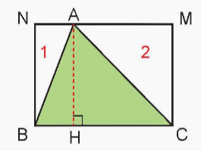
Nhiệm vụ: 2
- Nêu tên cạnh chiều dài, chiều rộng của hình chữ nhật NMCB
- Nêu tên cạnh đáy và đường cao của hình tam giác ABC
THẢO LUẬN N2

Slide 12
Nhiệm vụ: 3
-Tính diện tích hình chữ nhật NMCB
- Tính diện tích của hình tam giác ABC
THẢO LUẬN N4

Slide 13
Diện tích hình chữ nhật NMBC là:
$$NM ×MC=BC ×BN$$
Diện tích hình tam giác ABC là:
$$\frac{BC ×AH}{2}$$
ĐÁY
CHIỀU CAO
VD: Tính diện tích tam giác
Cạnh đáy 5cm, chiều cao 6cm
b)Cạnh đáy 35 cm, chiều cao 4 dm

Slide 14
Vậy muốn tính diện tích của hình tam giác chúng ta làm như thế nào?
Muốn tính diện tích hình tam giác ta lấy độ dài đáy nhân với chiều cao (cùng một đơn vị đo) rồi chia cho 2.

Slide 15
Muốn tính diện tích hình tam giác ta lấy độ dài đáy nhân với chiều cao (cùng một đơn vị đo) rồi chia cho 2.
S : diện tích
a : độ dài đáy
h : chiều cao
h
S = $\frac{a x h}{2}$
a

Slide 17
Bài 1: Tính diện tích hình tam giác có:
Độ dài đáy là 4cm và chiều cao là 3cm
b) Độ dài đáy là 5 dm và chiều cao là 8 dm
Bài 1: Tính diện tích hình tam giác có:
a) Độ dài đáy là 4cm và chiều cao là 3cm
Bài giải:
Diện tích hình tam giác là:
4 x 3 : 2 = 6 (cm²)
Đáp số: 6 cm²
3 cm
4 cm

Slide 18
Bài 1: Tính diện tích hình tam giác có:
b) Độ dài đáy là 5 dm và chiều cao là 8 dm
Bài giải:
Diện tích hình tam giác là:
5 x 8 : 2 = 20 (dm²)
Đáp số: 20 dm²
8 dm
5dm

Slide 19
2
Chọn câu trả lời đúng
Diện tích của hình tam giác có độ dài đáy 10 cm và chiều cao 8 cm là:
A. 80 cm² B. 40 cm C. 40 cm² D. 80 cm
Diện tích hình tam giác là:
(10 × 8) : 2 = 40 (cm²)
Đáp số: 40 cm²
8 cm
10 cm

Slide 20
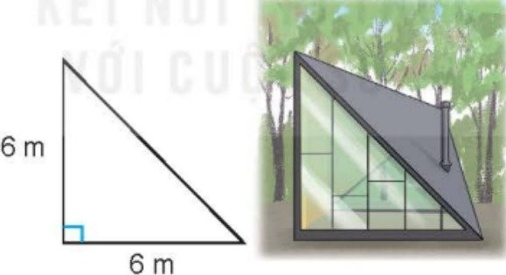
2
Tính diện tích tấm kính có dạng hình tam giác vuông như hình dưới đây.
Bài giải
Diện tích tấm kính là:
6 x 6 : 2 = 18 (m²)
Đáp số: 18m²
Cạnh
Cạnh
Hình tam giác vuông có đáy và chiều cao chính là hai cạnh vuông góc.
Muốn tính diện tích hình tam giác vuông:
Ta lấy tích hai cạnh vuông góc chia cho 2.

Slide 22
Các bạn hãy vẽ một tam giác, sau đó đo độ dài đáy và chiều cao của hình tam giác đó rồi tính diện tích.

Slide 23
CHÚC CÁC EM CHĂM NGOAN HỌC GIỎI. CHÚC QUÝ THẦY CÔ LUÔN MẠNH KHOẺ, HẠNH PHÚC

